Slide 1
Metodologi Analisis Uji Korelasi

Slide 2
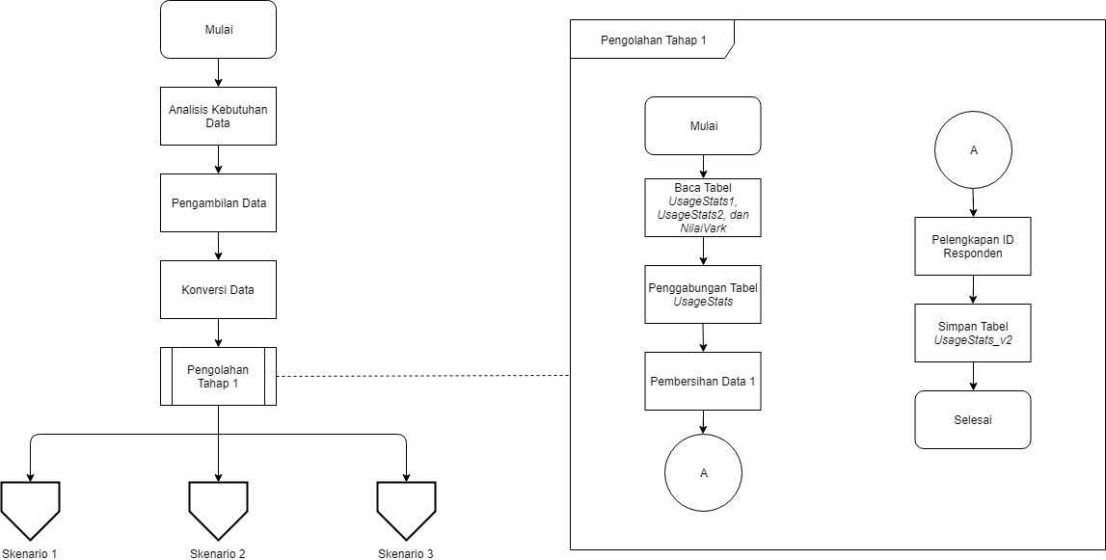
Alur Analisis Uji Korelasi

Slide 3
Analisis Dan Pembahasan Hasil Uji Korelasi

Slide 4
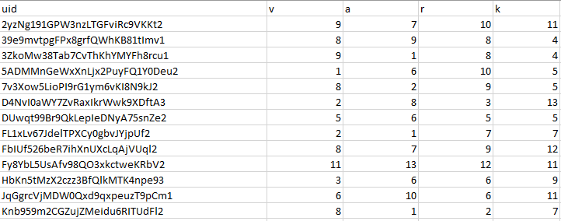
Tabel Nilai VARK

Slide 5
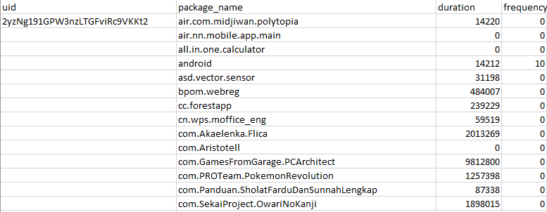
Tabel Usage Stats
Notes:
Hasil konversi dan pengolahan tahap 1 secara runtut dapat disimak pada slide selanjutnya

Slide 6
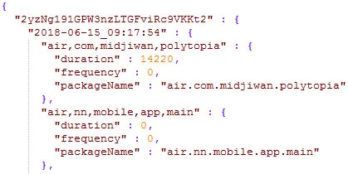
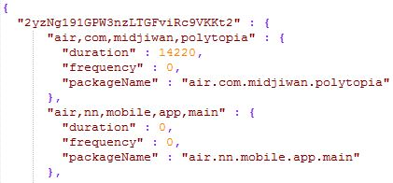
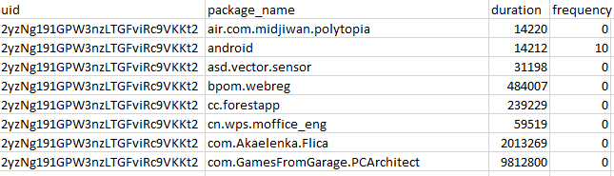
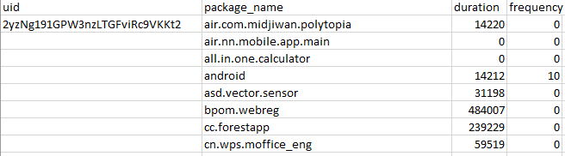
Hasil Konversi dan Pengolahan Tahap 1

Slide 7
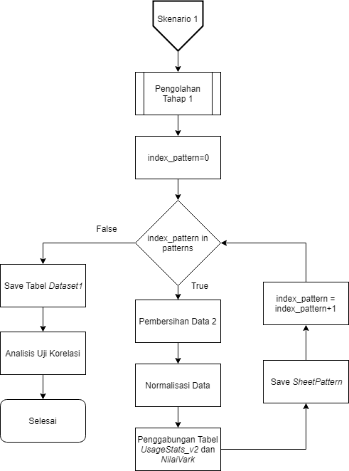
Skenario 1: Tanpa Pengelompokan Aplikasi

Slide 8
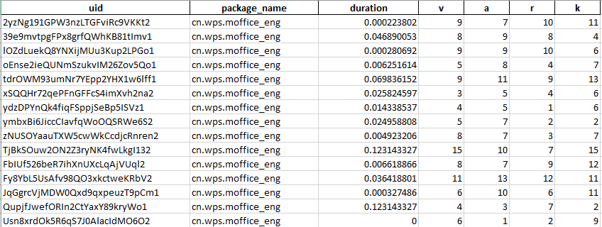
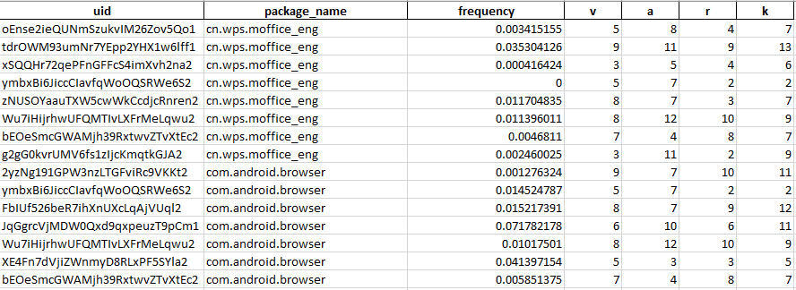
Hasil Pembentukan Dataset 1

Slide 9
Hasil Analisis Uji Korelasi Skenario 1

Slide 10
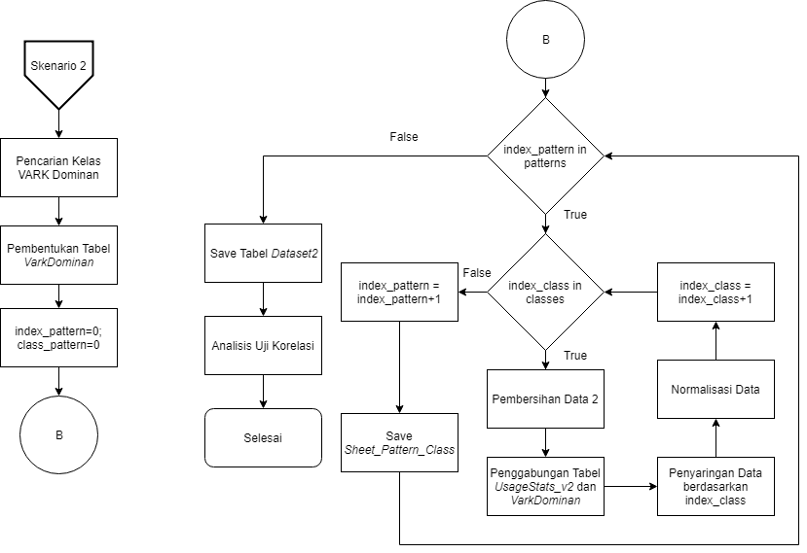
Skenario 2: Pengelompokan berdasarkan Kelas VARK Dominan

Slide 11
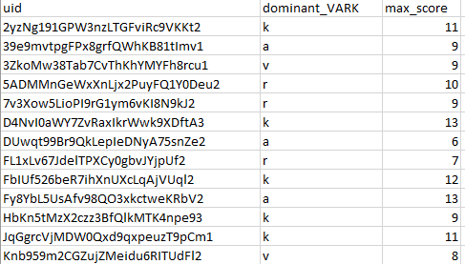
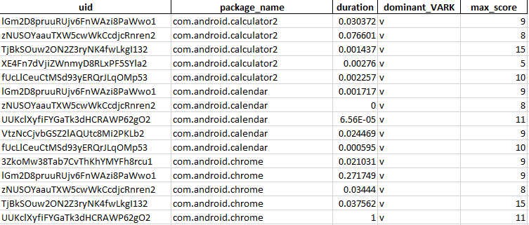
Tabel VARK Dominan
Dataset 2

Slide 12
Hasil Analisis Uji Korelasi Skenario 2

Slide 13
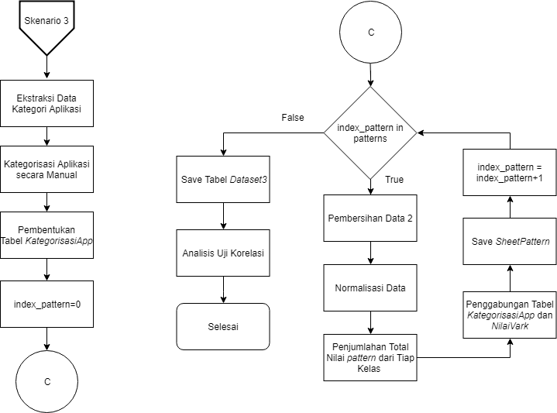
Skenario 3: Pengelompokan berdasarkan Fungsi
Notes:
Kategorisasi manual untuk app2 yang ga ada di playstore

Slide 14
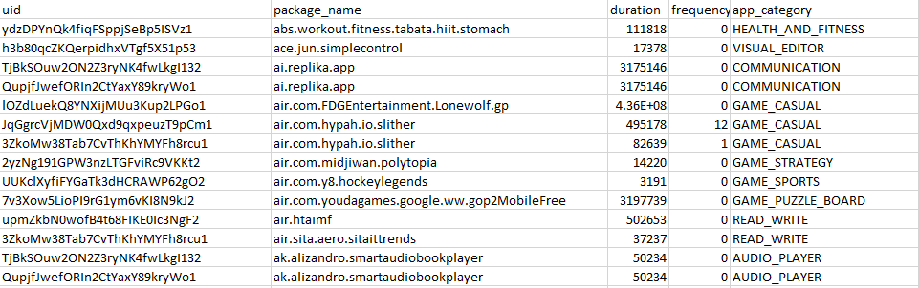
Tabel Aplikasi Terkategorisasi

Slide 15
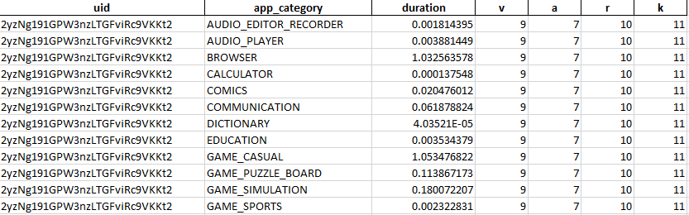
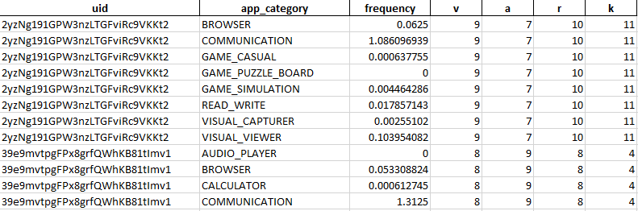
Hasil Pembentukan Dataset 3

Slide 16
Hasil Analisis Uji Korelasi Skenario 3

Slide 17
Kesimpulan dan Saran

